Slide 1






В ПУТЬ!

Slide 2

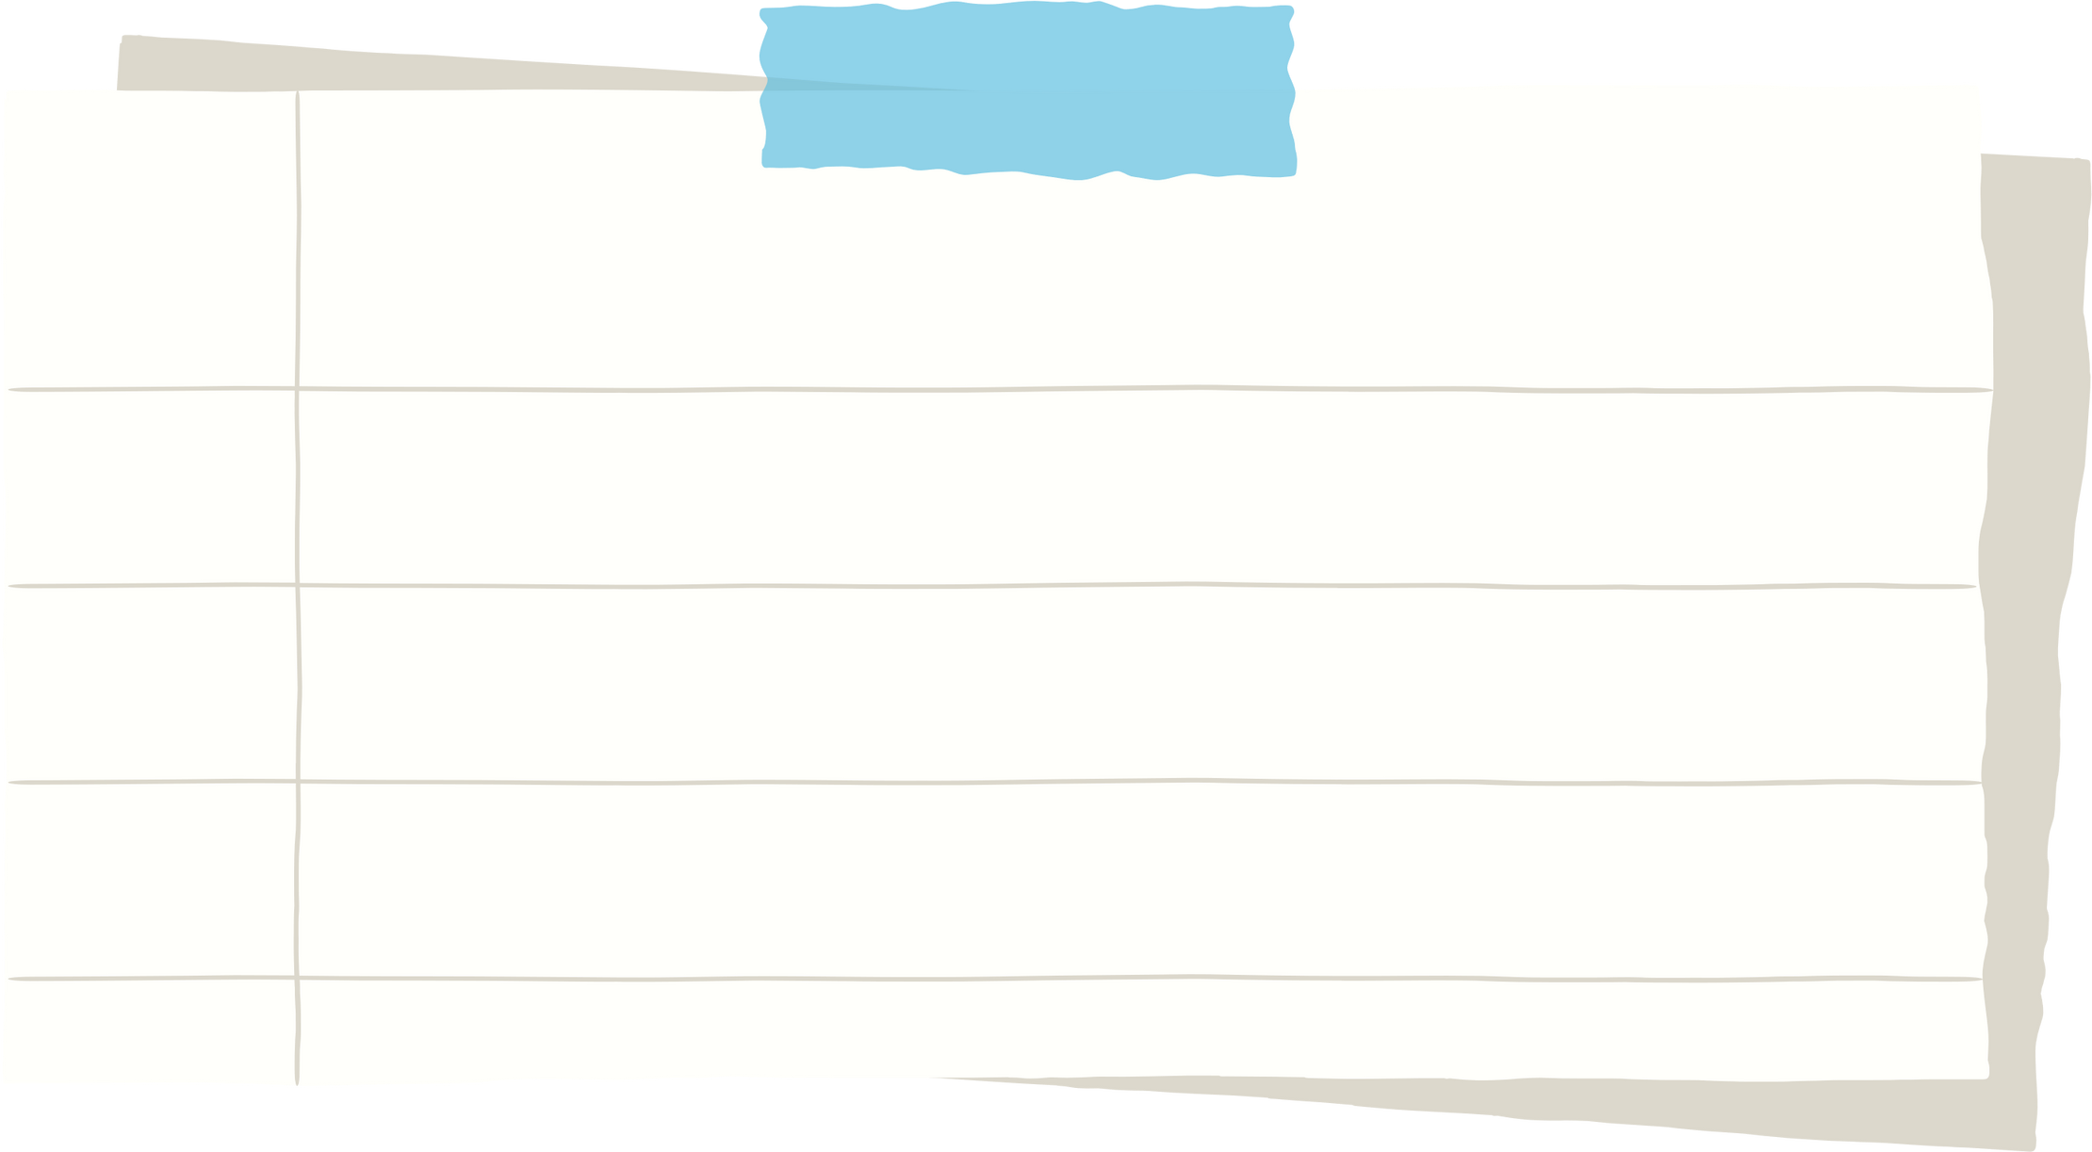

(470 + 60) - 150 (расставляет)
(210 - 30) - (240 - 180) (не)
900 - (270 + 260) (сети)
230 - (520 - 450) + 90 (рыбак)
(250 - 80) + (400 - 210) (a)
Не рыбак, а сети расставляет.

Slide 3





Slide 4

Было – ? б.
Продал – 16 б. по 5 сп.
Осталось – 400 б.

Slide 5

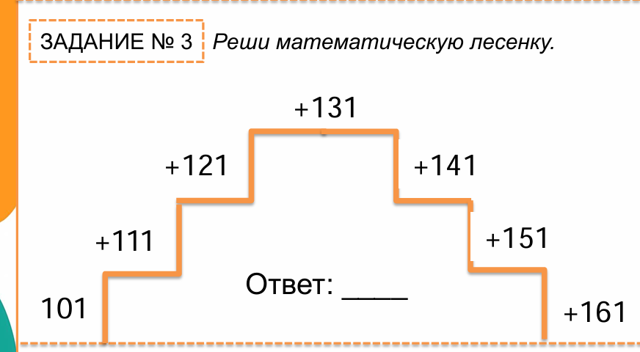
464
333
605
917
212
756

Slide 6

Молодцы!

